Slide 1
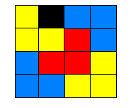
递归与分治策略>>算法实例
2.4 棋盘覆盖
[问题陈述]
在一个2^{k}×2^{k} （k≥0）个方格组成的棋盘中，恰有一个方格与其他方格不同（图a），称该方格为特殊方格。棋盘覆盖问题要求用图b所示的4种不同形状的L型骨牌覆盖给定棋盘上除特殊方格以外的所有方格，且任何2个L型骨牌不得重叠覆盖。
(a) k=2时的一种棋盘 (b) 4种不同形状的L型骨牌

Slide 2
递归与分治策略>>算法实例
2.4 棋盘覆盖
分治法求解棋盘覆盖问题的技巧在于划分棋盘，使划分后的子棋盘的大小相同，并且每个子棋盘均包含一个特殊方格，从而将原问题分解为规模较小的棋盘覆盖问题。

Slide 3
递归与分治策略>>算法实例
2.4 棋盘覆盖
k>0时，可将2^{k}×2^{k}的棋盘划分为4个2^{k-1}×2^{k-1}的子棋盘，这样划分后，由于原棋盘只有一个特殊方格，所以，这4个子棋盘中只有一个子棋盘包含该特殊方格，其余3个子棋盘中没有特殊方格。为了将这3个没有特殊方格的子棋盘转化为特殊棋盘，以便采用递归方法求解，可以用一个L型骨牌覆盖这3个较小棋盘的会合处，从而将原问题转化为4个较小规模的棋盘覆盖问题。递归地使用这种划分策略，直至将棋盘分割为1×1的子棋盘。
2^{k-1}×2^{k-1}
2^{k-1}×2^{k-1}
2^{k-1}×2^{k-1}
2^{k-1}×2^{k-1}
(a)棋盘分割 (b) 构造相同子问题

Slide 4
递归与分治策略>>算法实例
2.4 棋盘覆盖
每次都对分割后的四个小方块进行判断，判断特殊方格是否在里面。这里的判断的方法是每次先记录下整个大方块的左上角（top left coner）方格的行列坐标，然后再与特殊方格坐标进行比较，就可以知道特殊方格是否在该块中。如果特殊方块在里面，这直接递归下去求即可，如果不在，这根据分割的四个方块的不同位置，把右下角、左下角、右上角或者左上角的方格标记为特殊方块，然后继续递归。在递归函数里，还要有一个变量s来记录边的方格数，每次对方块进行划分时，边的方格数都会减半，这个变量是为了方便判断特殊方格的位置。其次还要有一个变nCount来记录L型骨牌的数量。
2^{k-1}×2^{k-1}
2^{k-1}×2^{k-1}
2^{k-1}×2^{k-1}
2^{k-1}×2^{k-1}
(a)棋盘分割 (b) 构造相同子问题

Slide 5
递归与分治策略>>算法实例
2.4 棋盘覆盖
棋盘覆盖问题中数据结构的设计。
（1）棋盘：可以用一个二维数组board[size][size]表示一个棋盘，其中，size=2^{k}。为了在递归处理的过程中使用同一个棋盘，将数组board设为全局变量；
（2）子棋盘：整个棋盘用二维数组board[size][size]表示，其中的子棋盘由棋盘左上角的下标tr、tc和棋盘大小s表示；
（3）特殊方格：用board[dr][dc]表示特殊方格，dr和dc是该特殊方格在二维数组board中的下标;
（4） L型骨牌：一个2^{k}×2^{k}的棋盘中有一个特殊方格，所以，用到L型骨牌的个数为(4^{k}-1)/3，将所有L型骨牌从1开始连续编号，用一个全局变量t表示。
tc
tr
dc
dr
size
棋盘覆盖问题中的数据结构

Slide 6
递归与分治策略>>算法实例
2.4 棋盘覆盖
详细过程图解
如下棋盘中有一个特殊方格

Slide 7
递归与分治策略>>算法实例
2.4 棋盘覆盖
第一次分割

Slide 8
递归与分治策略>>算法实例
2.4 棋盘覆盖
第二次分割

Slide 9
递归与分治策略>>算法实例
2.4 棋盘覆盖
第三次分割

Slide 10
递归与分治策略>>算法实例
2.4 棋盘覆盖
第四次分割为1×1棋盘

Slide 11
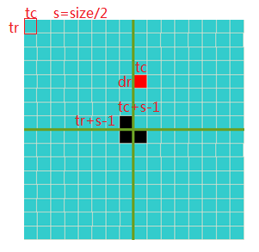
递归与分治策略>>算法实例
2.4 棋盘覆盖
算法描述
void ChessBoard(int tr, int tc, int dr, int dc, int size)
// tr和tc是棋盘左上角的下标，dr和dc是特殊方格的下标，
// size是棋盘的大小，t已初始化为0
{
if (size = = 1) return; //棋盘只有一个方格且是特殊方格
t++; // L型骨牌号
s = size/2; // 划分棋盘
// 覆盖左上角子棋盘
if (dr < tr + s && dc < tc + s)
// 特殊方格在左上角子棋盘中
ChessBoard(tr, tc, dr, dc, s);
//递归处理子棋盘
else{
// 用 t 号L型骨牌覆盖右下角，
再递归处理子棋盘
board[tr + s - 1][tc + s - 1] = t;
ChessBoard(tr, tc, tr+s-1, tc+s-1, s);
}

Slide 12
递归与分治策略>>算法实例
2.4 棋盘覆盖
// 覆盖右上角子棋盘
if (dr < tr + s && dc >= tc + s) // 特殊方格在右上角子棋盘中
ChessBoard(tr, tc+s, dr, dc, s); //递归处理子棋盘
else { // 用 t 号L型骨牌覆盖左下角，再递归处理子棋盘
board[tr + s - 1][tc + s] = t;
ChessBoard(tr, tc+s, tr+s-1, tc+s, s); }
// 覆盖左下角子棋盘
if (dr >= tr + s && dc < tc + s) // 特殊方格在左下角子棋盘中
ChessBoard(tr+s, tc, dr, dc, s); //递归处理子棋盘
else { // 用 t 号L型骨牌覆盖右上角，再递归处理子棋盘
board[tr + s][tc + s - 1] = t;
ChessBoard(tr+s, tc, tr+s, tc+s-1, s); }
// 覆盖右下角子棋盘
if (dr >= tr + s && dc >= tc + s)
// 特殊方格在右下角子棋盘中
ChessBoard(tr+s, tc+s, dr, dc, s);
//递归处理子棋盘
else {
// 用 t 号L型骨牌覆盖左上角，再递归处理子棋盘
board[tr + s][tc + s] = t;
ChessBoard(tr+s, tc+s, tr+s, tc+s, s); }
}

Slide 13

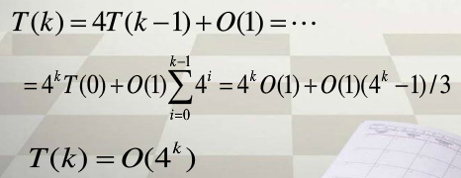
递归与分治策略>>算法实例
2.4 棋盘覆盖
设T(k)是覆盖一个2^{k}×2^{k}棋盘所需时间，从算法的划分策略可知，T(k)满足如下递推式：
解此递推式可得T(k)=O(4^{k})。

Slide 14
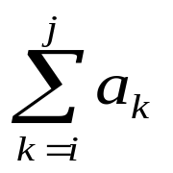
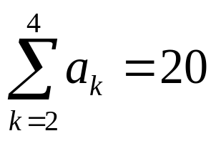

2.5 最大子段和问题
给定由n个整数组成的序列(a₁, a₂, …, a_{n})，最大子段和问题要求该序列形如 的最大值（1≤i≤j≤n），当序列中所有整数均为负整数时，其最大子段和为0。
例如，序列(-20, 11, -4, 13, -5, -2)的最大子段和为?
注意：必须是连续整数的和
最大子段和问题的分治策略是：
（1）划分：按照平衡子问题的原则，将序列(a₁, a₂, …, a_{n})划分成长度相同的两个子序列(a₁, …, a )和(a _{＋1}, …, a_{n})，则会出现以下三种情况：

Slide 15


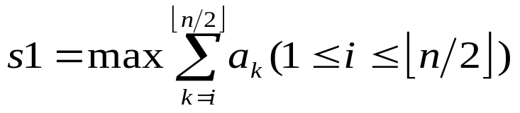
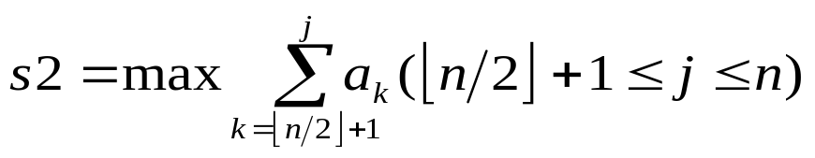
2.5 最大子段和问题
① a₁, …, a_{n}的最大子段和＝a₁, …,a 的最大子段和；
② a₁, …, a_{n}的最大子段和＝a _{＋1}, …, a_{n}的最大子段和；
③ a₁, …, a_{n}的最大子段和＝ ，且
（2）求解子问题：对于划分阶段的情况①和②可递归求解，而对情况③需要分别计算 ，
，则s1+s2为情况③的最大子段和。
（3）合并：比较在划分阶段的三种情况下的最大子段和，取三者之中的较大者为原问题的解。

Slide 16

2.5 最大子段和问题
a₁ … … a_{i} … a_{mid} a_{mid+1}… a_{j} … … a_{n} 划分
leftsum rightsum 递归处理
max{leftsum, sum, rightsum} 合并解
sum 不能递归处理
a₁ … … a_{i} … a_{mid} a_{mid+1}… a_{j} … … a_{n} 最大子段和横跨两个子序列

Slide 17

2.5 最大子段和问题
算法描述——最大子段和问题
int MaxSum(int a[ ], int left, int right)
{
sum=0;
if (left= =right) { //如果序列长度为1，直接求解
if (a[left]>0) sum=a[left];
else sum=0;
}
else {
center=(left+right)/2; //划分
leftsum=MaxSum(a, left, center);
//对应情况①，递归求解
rightsum=MaxSum(a, center+1, right);
//对应情况②，递归求解

Slide 18
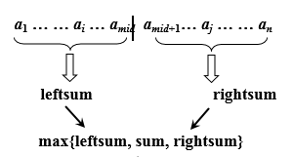
2.5 最大子段和问题
s1=0; lefts=0; //以下对应情况③，先求解s1
for (i=center; i>=left; i--)
{
lefts+=a[i];
if (lefts>s1) s1=lefts;
}
s2=0; rights=0; //再求解s2
for (j=center+1; j<=right; j++)
{
rights+=a[j];
if (rights>s2) s2=rights;
}
sum=s1+s2; //计算情况③的最大子段和
if (sum<leftsum) sum=leftsum;
//合并，在sum、leftsum和rightsum中取较大者
if (sum<rightsum) sum=rightsum;
} return sum;
}
算法描述——最大子段和问题

Slide 19
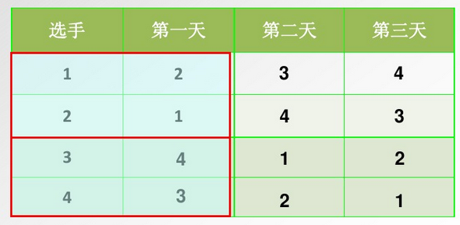
2.6 循环赛日程表
[问题描述] 设有n=2^{k}个运动员要进行网球循环赛。现要设计一个满足以下要求的比赛日程表：
（1）每个选手必须与其他n-1个选手各赛一次；
（2）每个选手一天只能赛一次；
（3）循环赛一共进行n-1天。
例如 4个选手的比赛的一个日程表
假设n位选手顺序编号为1，2，3……n，比赛的日程表是一个n行n-1列的表格。i行j列的表格内容是第i号选手在第j天的比赛对手。根据分而治之的原则，可从其中一半选手的比赛日程，导出全体n位选手的的日程，最终细分到只有两位选手的比赛日程。

Slide 20
2.6 循环赛日程表
[算法思路]
1. 分解: 将所有的选手分为两组,各n/2人，分别安排各
组的日程表. 如果每组人数大于2,可递归地对选手进
行分割，直到每组剩下2个选手时。
2 求子问题的解:直接安排这2个选手的比赛表。
3.合并子问题成原问题:自底向上,逐级将两组赛程对
调，得到各组与另一组选手的赛程.

Slide 21
2.6 循环赛日程表
1
2
1 2 3 4
2 1 4 3
3 4 1 2
4 3 2 1
5 6 7 8
6 5 8 7
7 8 5 6
8 7 6 5
2
1
(a) 2^{k}(k=1)个选手比赛
加2
1 2
2 1
3 4
4 3
5 6 7 8
6 5 8 7
7 8 5 6
8 7 6 5
1 2 3 4
2 1 4 3
3 4 1 2
4 3 2 1
加4
3 4
4 3
1 2
2 1
(b) 2^{k}(k=2)个选手比赛 (c) 2^{k}(k=3)个选手比赛
显然，这个求解过程是自底向上的迭代过程，其中左上角和左下角分别为选手1至选手4以及选手5至选手8前3天的比赛日程，据此，将左上角部分的所有数字按其对应位置抄到右下角，将左下角的所有数字按其对应位置抄到右上角，这样，就分别安排好了选手1至选手4以及选手5至选手8在后4天的比赛日程，如图(c)所示。具有多个选手的情况可以依此类推。
Page <number>

Slide 22
2.6 循环赛日程表
这种解法是把求解2^{k}个选手比赛日程问题划分成依次求解2¹、2²、…、2^{k}个选手的比赛日程问题，换言之，2^{k}个选手的比赛日程是在2^{k-1}个选手的比赛日程的基础上通过迭代的方法求得的。在每次迭代中，将问题划分为4部分：
（1）左上角：左上角为2^{k-1}个选手在前半程的比赛日程；
（2）左下角：左下角为另2^{k-1}个选手在前半程的比赛日程，由左上角加2^{k-1}得到，例如2²个选手比赛，左下角由左上角直接加2得到，2³个选手比赛，左下角由左上角直接加4得到；
（3）右上角：将左下角直接抄到右上角得到另2^{k-1}个选手在后半程的比赛日程；
（4）右下角：将左上角直接抄到右下角得到2^{k-1}个选手在后半程的比赛日程；
算法设计的关键在于寻找这4部分元素之间的对应关系。
Page <number>

Slide 23
2.6 循环赛日程表
算法描述
void Table(int k,int n,int **a)
{ //n--参赛人数，k--输入是2的k次幂
for(int i=1; i<=n; i++)
a[1][i]=i;//设置日程表第一行，即选手1的赛程表
int m = 1;//控制每一次填充表格时i和j的起始填充位置
for(int s=1; s<=k; s++)
{
n /= 2; //将问题分成k部分
for(int t=1; t<=n; t++) //对每一部分进行划分
{
for(int i=m+1; i<=2*m; i++)//控制行
{
for(int j=m+1; j<=2*m; j++)//控制列
{ //按对角线进行值填充
a[i][j+(t-1)*m*2] = a[i-m][j+(t-1)*m*2-m];//右下角等于左上角的值
a[i][j+(t-1)*m*2-m] = a[i-m][j+(t-1)*m*2];//左下角等于右上角的值
}
}
} m *= 2; } }
Page <number>

Slide 24
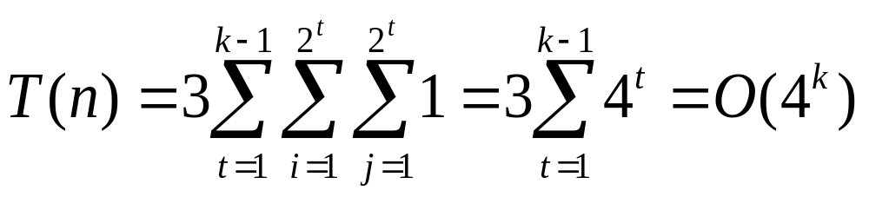
2.6 循环赛日程表
算法复杂度分析，迭代处理的循环体内部有3个循环语句，每个循环语句都是一个嵌套的for循环，且他们的执行次数相同，关键操作语句是最内层循环体的赋值语句，即填写比赛日程表中的元素。日程表算法的其时间复杂性为O(4^{k})。
根据分治算法，将本问题进行了由小规模到大规模的求解设计，算法设计的关键点在于如何对问题进行划分和填充公式的归纳

Slide 25
*2.7 最接近点对问题
[问题描述]给定平面S上n个点,找其中的一对点,使得在
n(n-1)/2 个点对中, 该点对的距离最小。
[算法思路]
1) n较小时直接求 (n=2).
2) 将S上的n个点分成大致相等的2个子集S1和S2
3) 分别求S1和S2中的最接近点对
4) 求一点在S1、另一点在S2中的最近点对
5) 从上述三对点中找距离最近的一对.
在应用中，常用诸如点、圆等简单的几何对象代表现实世界中的实体。在涉及这些几何对象的问题中，常需要了解其邻域中其他几何对象的信息。例如，在空中交通控制问题中，若将飞机作为空间中移动的一个点来看待，则具有最大碰撞危险的2架飞机，就是这个空间中最接近的一对点。这类问题是计算几何学中研究的基本问题之一。

Slide 26
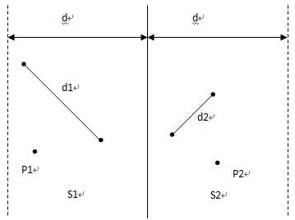
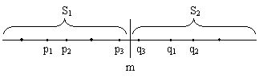
*2.7 最接近点对问题
用分治法解决最近对问题，很自然的想法就是将集合S分成两个子集 S1和 S2，每个子集中有n/2个点。然后在每个子集中递归地求其最接近的点对，在求出每个子集的最接近点对后，在合并步中，如果集合 S 中最接近的两个点都在子集 S1或 S2中，则问题很容易解决，如果这两个点分别在 S1和 S2中，问题就比较复杂了。

Slide 27
*2.7 最接近点对问题
为了使问题易于理解，先考虑一维的情形。
此时，S中的点退化为x轴上的n个点x₁, x₂, …, x_{n}。用x轴上的某个点m将S划分为两个集合S₁和S₂，并且S₁和S₂含有点的个数相同。递归地在S₁和S₂上求出最接近点对 (p₁, p₂) 和(q₁, q₂)，如果集合S中的最接近点对都在子集S₁或S₂中，则d=min{(p₁, p₂), (q₁, q₂)}即为所求，如果集合S中的最接近点对分别在S₁和S₂中，则一定是(p₃, q₃)，其中，p₃是子集S₁中的最大值，q₃是子集S₂中的最小值。
S₁
S₂
p₁
p₂
p₃
q₃
q₁
q₂
m

Slide 28
*2.7 最接近点对问题
按这种分治策略求解最近对问题的算法效率取决于划分点m的选取，一个基本的要求是要遵循平衡子问题的原则。如果选取m=(max{S}+min{S})/2，则有可能因集合S中点分布的不均匀而造成子集S₁和S₂的不平衡
如果用S中各点坐标的中位数（即S的中值）作为分割点，则会得到一个平衡的分割点m，使得子集S₁和S₂中有个数大致相同的点。

Slide 29
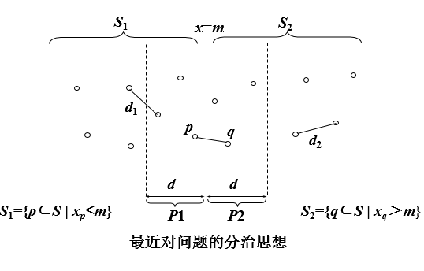
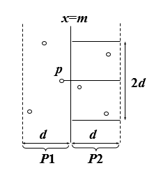
下面考虑二维的情形，此时S中的点为平面上的点。
为了将平面上的点集S 分割为点的个数大致相同的两个子集S₁和S₂，选取垂直线x=m来作为分割线，其中，m为S中各点x坐标的中位数。由此将S分割为S₁={p∈S | x_{p}≤m}和S₂={q∈S | x_{q}＞m}。递归地在S₁和S₂上求解最近对问题，分别得到S₁中的最近距离d₁和S₂中的最近距离d₂，令d=min(d₁, d₂)，若S的最近对(p, q)之间的距离小于d，则p和q必分属于S₁和S₂，不妨设p∈S₁，q∈S₂，则p和q距直线x=m的距离均小于d，所以，可以将求解限制在以x=m为中心、宽度为2d的垂直带P1和P2中，垂直带之外的任何点对之间的距离都一定大于d。

Slide 30
课堂练习：改写二分搜索算法
设a[0:n-1]是已排好序的数组.请改写二分搜索算法,使得当x不在数组中时,返回小于x的最大元素位置i和大于x的最小元素位置j.当搜索元素在数组中时，i和j相同，均为x在数组中的位置。
public static boolean binarySearch(int []a,int x,int left,int right,int []ind)
{
int middle;
while(left<=right){
middle=(left+right)/2;
if(x==a[middle])
{ ind[0]=ind[1]=middle;
return true;
}
if(x>a[middle])left=middle+1;
else right=middle-1;
}
ind[0]=right;//大于x的最小元素位置
ind[1]=left;//小于x的最大元素位置
return false;
}

Slide 31
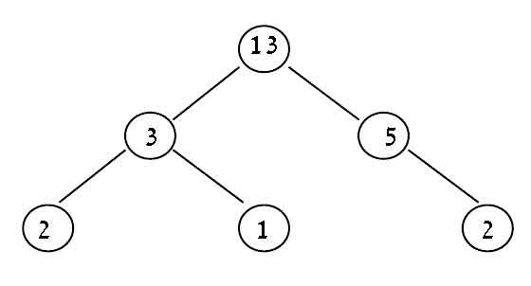
*课后作业（选做）
腾讯笔试题： 采用分治和递归策略来计算二叉树的高度和节点数，并求二叉树上最远的2个节点的距离？
例如图中二叉树高度为3，节点数为6，
最远的节点的距离是：4（路径是2-3-13-5-2）
typedef struct Node
{ int data;
struct Node *left,*right;
}Node,*BinTree;

Slide 32
作业和期中报告
1、教材第2章习题 第2-2题，7个二分搜索算法的正确性分析。
2、教材第2章习题 第2-31题，用分治策略设计Gray码。
课程报告（5人一组，同学们自行组队），查阅资料和论文，完成算法相关主题的学习和实践报告，题目自拟，内容的广度和深度不做要求，同学们自行发挥。第12周交，报告内容得分作为期中成绩的一部分，要附核心算法代码，报告内容写清楚分工。
例：题目1，AlphaGo初探
AlphaGo主要计算原理初步分析，所用到的相关算法思想及过程进行了解，并对其前沿技术热点进行初步调研…
例：题目2，Hadoop的Mapreduc并行算法研究
例：题目3，车牌识别算法设计及实现
例：题目4，搜索引擎排序算法PageRank浅析
例：题目5，电商网站的推荐系统算法初探

